Slide 1

PHÒNG GD &ĐT QUẬN LONG BIÊN
TRƯỜNG MẦM NON HOA SỮA
Lĩnh vực phát triển nhận thức
Nhận biết màu vàng
Lứa tuổi : Nhà trẻ D1 (24-36 tháng )
Năm học 2023-2024

Slide 2



Slide 3



Slide 4

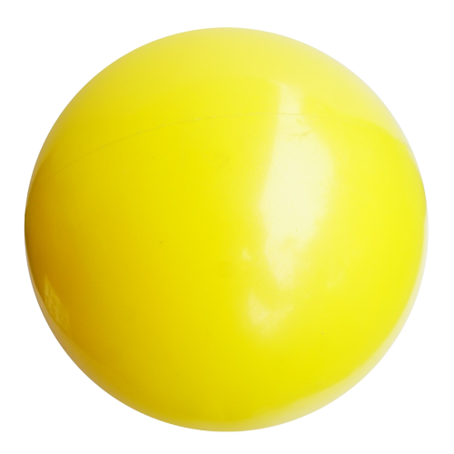


Slide 5



Slide 6


Trò chơi: THỬ TÀI thông minh.

Slide 7

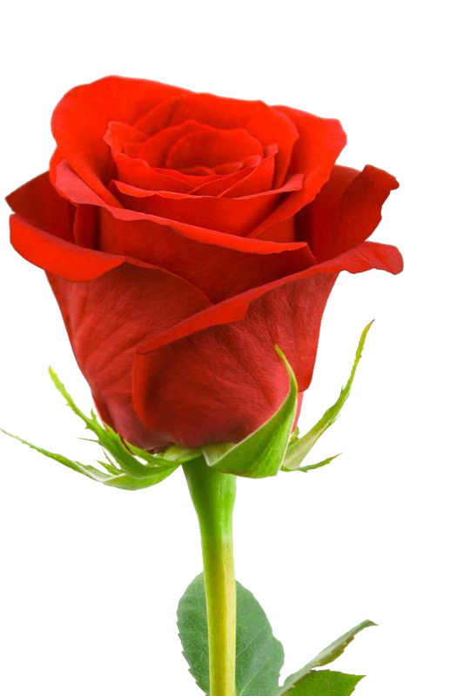


Slide 8


Slide 9
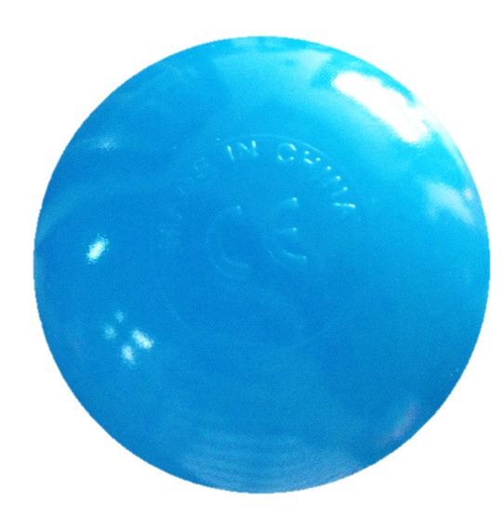

Slide 11


Slide 13

The end

